Slide 1

«ПРАВА РЕБЁНКА»

Slide 2
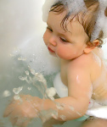
«Детству следует оказывать величайшее уважение»
Древний мудрец Ювенал

Slide 3

Конвенция – международное соглашение, как правило, по какому-то специальному вопросу, имеющее
обязательную силу для тех государств, которые к нему присоединились (подписали, ратифицировали).

Slide 4

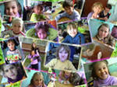
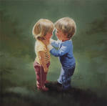
20 ноября 1989 г. ООН приняла Конвенцию о правах ребёнка. А на территории РФ Конвенция вступила в силу 2 сентября 1990 г.

Slide 5

Сегодня вы ознакомитесь с основными правами ребёнка, которые, согласно Конвенции ООН, должны обеспечить детям все государства-участники Конвенции
Сама Конвенция делится на 6 различных правовых норм, защищающих детей от различных форм произвола

Slide 6
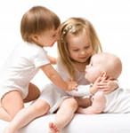
6 правовых норм, защищающих детей от различных форм произвола
1.базисные, основные права – на жизнь, на имя, на равенство в осуществлении прав и др.
2.семейное благополучие ребёнка.
3.свободное развитие личности ребёнка.
4.здоровье детей.
5.защита от экономической и другой эксплуатации.
6.образование и культурное развитие.

Slide 7
1.
Статья 6. Право на жизнь, выживание и здоровое развитие.
Статья 7. Ребенок регистрируется сразу же после рождения и с момента рождения имеет право на имя и на приобретение гражданства, а также, насколько это возможно, право знать своих родителей и право на их заботу.

Slide 8
2.
Статья 3.
Статья 5.

Slide 9
3.
Статьи 12 и 13. Право свободно выражать свои взгляды и мнения.
Статья 14. Право исповедовать любую религию.
Статья 30.
В тех государствах, где существуют этнические, религиозные или языковые меньшинства или лица из числа коренного населения, ребенку, принадлежащему к таким меньшинствам или коренному населению, не может быть отказано в праве совместно с другими членами своей группы пользоваться своей культурой, исповедовать свою религию и исполнять ее обряды, а также пользоваться родным языком.

Slide 10
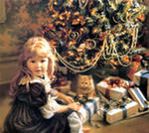
4.
статья 24

Slide 11

5.
Статья 32. Право на защиту экономической эксплуатации и выполнение опасной для жизни работы.
Статья 37. Право на защиту от жестокого обращения.
Статья 33.
Статья 34.
Статья 35.

Slide 12
6.
Статья 28. Право на образование.
Статья 29.

Slide 13
Гиперссылки помогают……
2) Я могу использовать гиперссылки при создании…….
3) В Справочной правовой системе «Консультанта Плюс: Средняя школа» я могу найти информацию…..
4) Урок для меня оказался полезным потому, что….

Slide 14
Спасибо
за работу!

